Slide 1
SETKÁNÍ S PACIENTSKÝMI ORGANIZACEMI
9. 10. 2018

Slide 2
Nadpis
Program
Úvodní slovo ministra zdravotnictví
Spolupráce ministerstva s pacientskými organizacemi - Radek Policar, náměstek pro legislativu a právo
Data Ústavu zdravotnických informací a statistiky ČR pro účely pacientských organizací - Ladislav Dušek, ředitel ÚZIS
Představení portálu dekubity.eu - Michaela Hofštetrová Knotková, náměstkyně úseku regulace nelékařských povolání NCO NZO
Informace z ministerstva - diskuze (OPP)
              Pacientská rada a její pracovní skupiny, Pracovní skupiny ministerstva
              Vzdělávání pacientských organizací
              Spolupráce s pacientskými organizacemi a jejich podpora

Slide 3
Adam Vojtěch
ministr zdravotnictví ČR

Slide 4
Nadpis
Hlavní aktuálně řešená témata se zapojením pacientů
Zdravotnické prostředky na poukaz
Lékový záznam + eRecept
Revize cen a úhrad léčiv
Psychiatrická péče
Rozhodování revizních lékařů

Slide 5
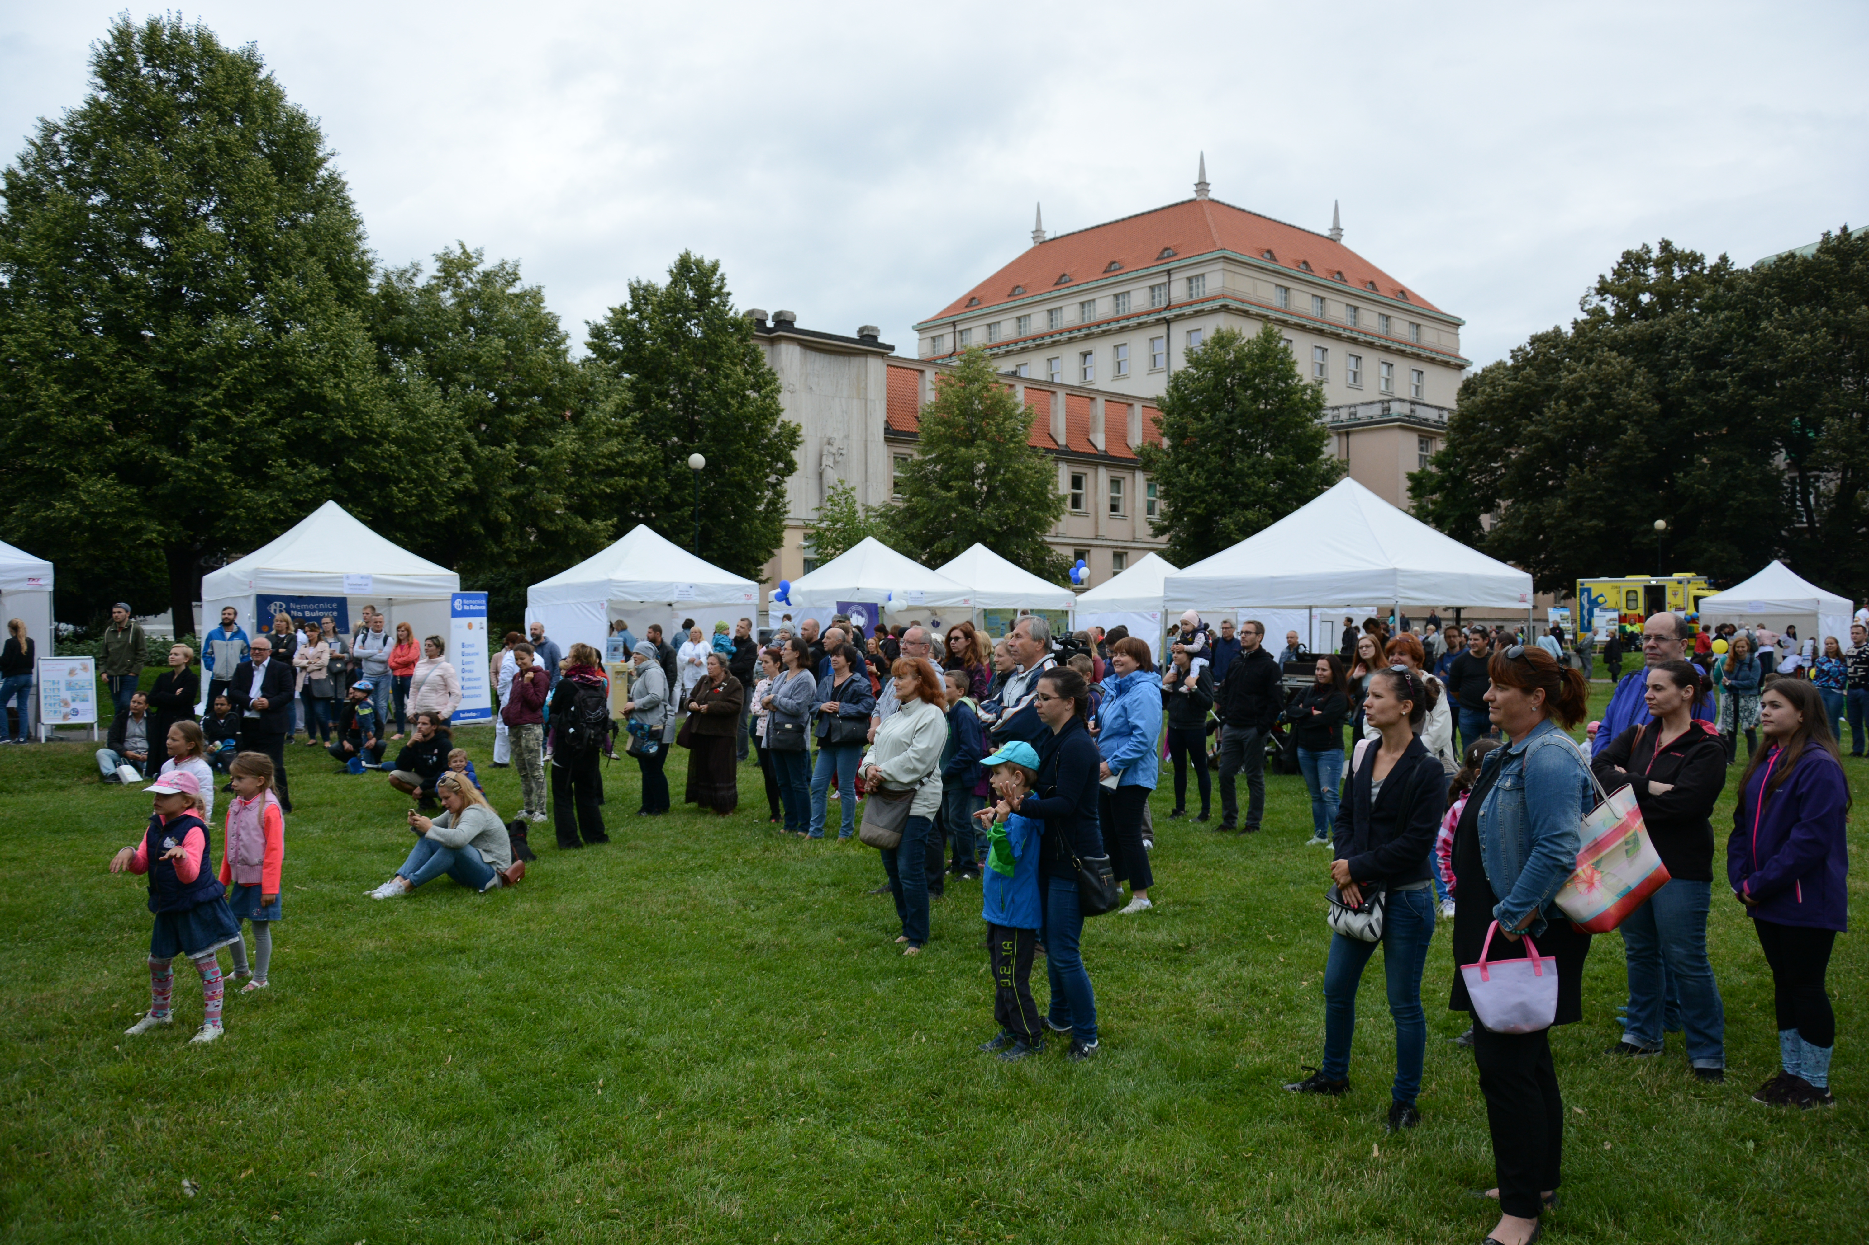
Spolupráce v oblasti komunikace a osvěty
Den zdraví – proběhl za účasti přímo řízených nemocnic a zástupců pacientských organizací
Rádce pacienta – aktualizovaná verze od nového roku
Cena ministra zdravotnictví – možnost nominovat ve dvou kategoriích do 20. října; podrobnosti na portálu či na webu MZ
Den otevřených dveří – za účasti pacientských organizací v sobotu
27. října 9 – 16

Slide 6
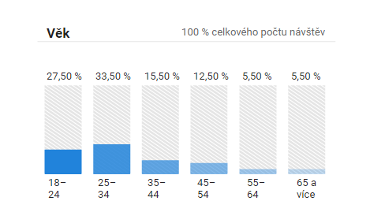
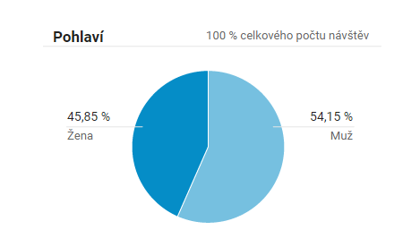
Nadpis
Portál pro pacientské organizace a pacienty
celkově 4 256 uživatelů od května do října 2018
94 organizací v databázi pacientských organizací

Slide 7
Radek Policar
náměstek pro legislativu a právo

Slide 8
Nadpis
Zapojení zástupců pacientů na ministerstvu zdravotnictví
Koncepce spolupráce s PO a jejich podpora
Neformální
Pravidelná setkávání s pacientskými organizacemi
Jednotlivé spolupráce s pacientskými organizacemi a jejich podněty
Formální
Pacientská rada ministra zdravotnictví
Pracovní skupiny Pacientské rady
Účast pacientů v pracovních skupinách MZ
Další aktivity
Rádce pacienta
Portál pro pacienty a pacientské organizace

Slide 9
Pacientská rada a její pracovní skupiny
ministr
Ministerstvo zdravotnictví ČR
sekce zdravotní péče
sekce legislativy a práva
sekce ekonomiky a zdr. pojištění
sekce ochrany a podpory veřejného zdraví
poradní orgán ministra
Pacientská rada
Oddělení podpory práv pacientů
pracovní skupina pro zdravotnické prostředky
pracovní skupina pro inovativní léčbu
pracovní skupina pro zdravotně sociální pomezí
pracovní skupina pro duševní onemocnění
pracovní skupina pro celiakii

Slide 10
Nadpis
Aktivity od setkání s pacientskými organizacemi 10. 5.:
Zasedání Pacientské rady a jejích pracovních skupin
  Pacientská rada 2 zasedání:16. května, 12. září
Pracovní skupina Pac. rady pro duševní onemocnění
2 jednání: 21. června, 2. srpna
Pracovní skupiny Pac. rady k inovativní léčbě
22. srpna
První jednání pracovní skupiny pro celiakii
23. srpna
Pracovní skupina Pac. rady ke zdravotně-sociálnímu pomezí
29. srpna

Slide 11
Nadpis
Zapojení v pracovních skupinách Pacientské rady
Do pracovních skupin PR jsou zváni všichni v databázi pacientských organizací.
Informace o jednáních, podkladové materiály a zápisy jsou zasílány přihlášeným v pracovních skupinách.
Veškeré informace o jednáních naleznete na pacientskeorganizace.mzcr.cz
Dotazy zasílejte prosím na propacienty@mzcr.cz

Slide 12
Nadpis
Účast pacientů v pracovních skupinách MZ
1. PS pro kategorizaci a úhradovou regulaci zdravotnických prostředků
      Marie Ředinová (České ILCO), Zdeňka Faltýnková (CZEPA)
2. PS pro revizi systému cen a úhrad léčiv
Anna Arellanesová (ČAVO), Edita Müllerová (Revma Liga ČR)
3. Mezirezortní PS ke zdravotně-sociálnímu pomezí
    Jitka Reineltová (Parent Project)
4. Komise pro posuzování nových přístrojových technologií a kapacit hrazených ze zdravotního pojištění
Simona Zábranská (Klub nemocných cystickou fibrózou)
5. PS pro koncepční řešení poskytování domácí péče
Zdeňka Faltýnková (CZEPA), Jitka Reineltová (Parent Project)
6. PS pro neuropsychiatrickou péči o pacienty s Parkinsonovou nemocí a dalšími poruchami řízení pohybu
Romana Skála-Rosenbaum (Parkinson-Help)
7. Komise pro dostupnost stomatologických služeb v ČR
OPP

Slide 13
Nadpis
Plánovaná účast pacientů v pracovních skupinách na MZ
Pracovní skupiny k Seznamu zdravotních výkonů s bodovými hodnotami
    zástupce bude jmenován
Pracovní skupina k měření kvality péče
    zástupce bude jmenován
Jednání aktérů k zakotvení procesu rozhodování revizních lékařů pojišťoven, nárok pacienta
    neformální skupina členů Pacientské rady
Poznatky k tématům jednotlivých pracovních skupin MZ a své dotazy posílejte prosím na
propacienty@mzcr.cz

Slide 14
Nadpis
Účast pacientů v připomínkových řízeních MZ
Pacientská rada připomínkuje
                návrhy legislativních a nelegislativních návrhů ministerstva zdravotnictví
                ve vnitřním připomínkovém řízení
                prostřednictvím Oddělení podpory práv pacientů
                Oddělením podpory práv pacientů zasílá návrhy k připomínkování členům Pacientské rady, případně jejích pracovních skupin.
                Pacientské organizace nezastoupené v Radě či pracovních skupinách mohou zaslat své připomínky Oddělení podpory práv pacientů na
                propacienty@mzcr.cz

Slide 15

Legislativní proces
vláda
Poslanecká sněmovna
MPSV
MZV
VOP
MV
MF
+
prezident
Senát
…
MS
MMR
+ MŠMT, MO….
OPP
Sbírka zákonů
PacR
MZ

Slide 16
Nadpis
Účast pacientů v připomínkových řízeních MZ po 10. 5.
Návrh novely zákona č. 378/2007 Sb., o léčivech (ČS AIDS pomoc + Diagnóza leukémie - 1)
Příprava zákona o elektronickém zdravotnictví - vymezení okruhu řešených témat.
Návrh zákona, kterým se mění zákon č. 187/2006 sb., o nemocenském pojištění (návrh na zavedení elektronické neschopenky 1. Etapa) (Ondřej -1)
Návrh novely vyhlášky č. 134/1998 Sb., kterou se vydává seznam zdravotních výkonů s bodovými hodnotami (Ondřej – 9)
Návrh zákona o službách léčitelů (NRZP - 2, Parkinson-Help - 5)
Návrh zákona o odškodnění újmy způsobené povinným očkováním (NRZP - 3)
Novela zákona, kterým se mění zákon č. 258/2000 Sb., o ochraně veřejného zdraví (ČS AIDS pomoc – 1)
Vyhláška o posuzování zdravotní způsobilosti ke zbrojnímu nebo muničnímu průkazu
Metodické materiály pro klasifikaci IR-DRG 1.2, verze 016 (Parent Project – 1)
Návrh novely zákona č. 592/1992 Sb., o pojistném na veřejné zdravotní pojištění
Metodický pokyn k provádění screeningu sluchu u dětí ve věku 5 let (SNN – 3)
Zřízení meziresortní Koordinační pracovní skupiny Národního programu řešení problematiky HIV/AIDS (ČS AIDS pomoc – 10)

Slide 17
Nadpis
Hlavní aktuálně řešená témata s účastí pacientů
Zdravotnické prostředky
Revize cen a úhrad
Zdravotně-sociální pomezí
Psychiatrická péče
Rozhodování revizních lékařů pojišťoven

Slide 18
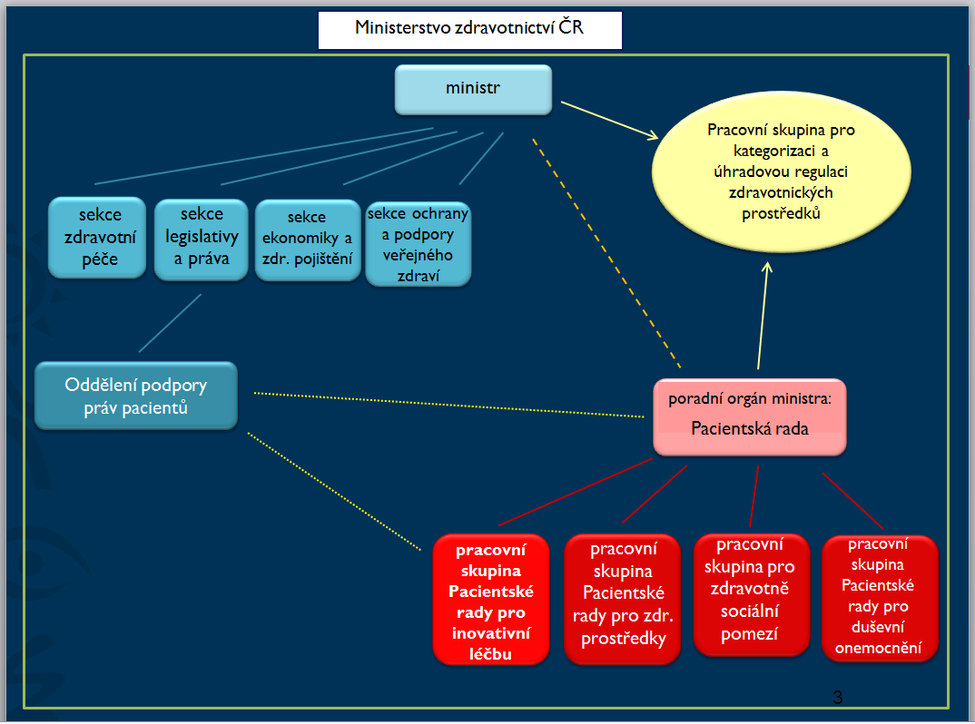
Nadpis
      I. Zdravotnické prostředky na poukaz
    Pracovní skupina MZ ke kategorizaci a úhradové regulaci zdravotních prostředků
                účast za PR: Marie Ředinová (České ILCO), Zdeňka Faltýnková (CZEPA)
                novela zákona schválena PSP
                další působení skupiny: podzim 2018
    Pracovní skupina Pacientské rady ke zdravotnickým prostředkům
      Marie Ředinová, vedoucí pracovní skupiny
    Zdeňka Faltýnková, zástupkyně
    30/13 členů
      jednaní 10. 1. 2018,13. 2. 2018,18. 4. 2018
    Připomínky k novele
    Zpráva o činnosti a dalším postupu

Slide 19
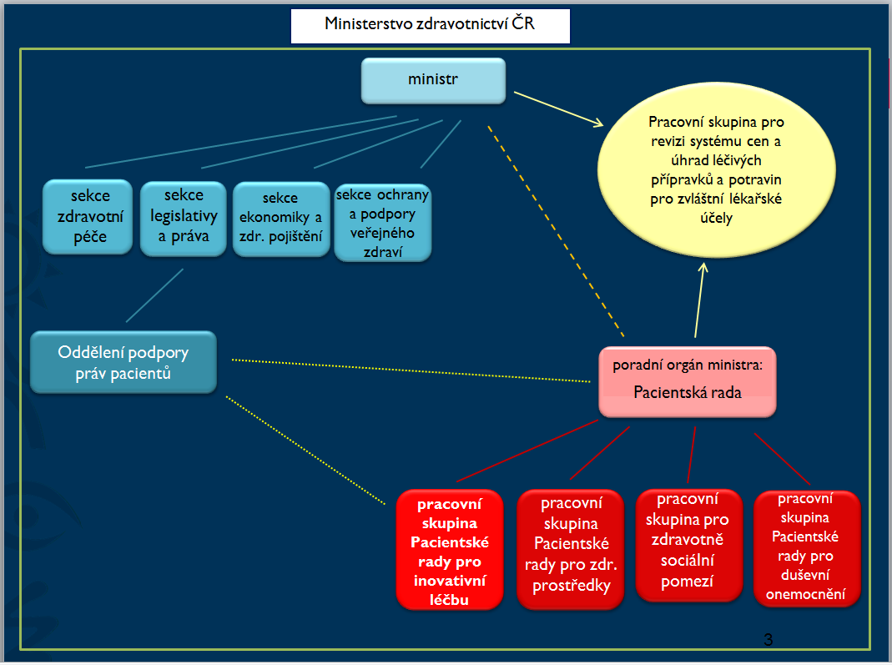
Nadpis
2. Revize cen a úhrad
    Pracovní skupina MZ k revizi systému cen a úhrad léčiv
    účast za PR: Anna Arellanesová (ČAVO), Edita Müllerová (Revma Liga ČR)
    Pracovní skupina Pacientské rady pro inovativní léčbu
      Anna Arellanesová, vedoucí pracovní skupiny
      20 členů
      jednaní 24. 4. 2018, 22. 8. 2018
    Stanovisko zást. pacientů k § 16
    Usnesení Pac. rady k probíhajícím pracím na
    revizi cen a úhrad léčivých přípravků

Slide 20
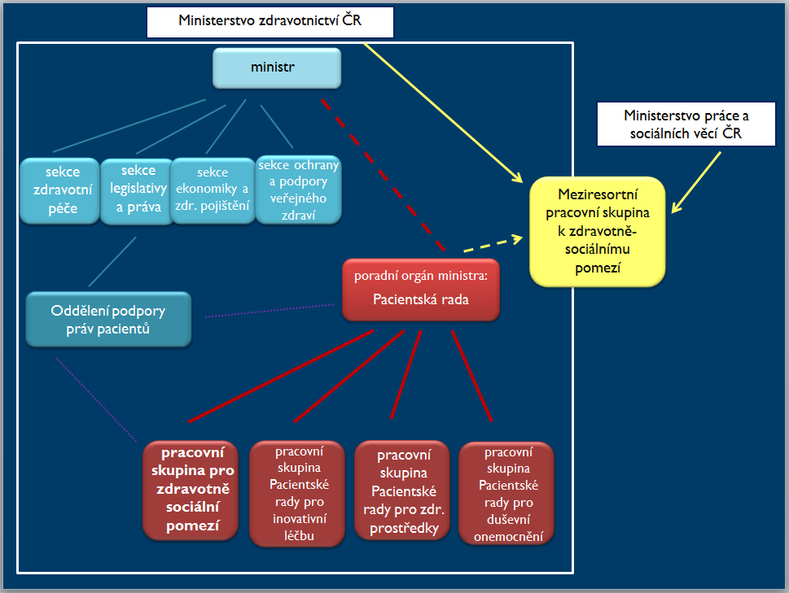
Nadpis
3. Zdravotně-sociální pomezí
    Mezirezortní pracovní skupina pro sociálně-zdravotní pomezí
    účast za PR: Jitka Reineltová (Parent Project)
    Pracovní skupina Pacientské rady pro zdravotně-sociální pomezí
      Jitka Reineltová, vedoucí pracovní skupiny
      34 členů
    jednání 17. 4. a 29. 8. 2018
      Podskupiny:
      Příspěvek na péči a LPS
      Neformální pečovatelé
      Dlouhodobá péče

Slide 21
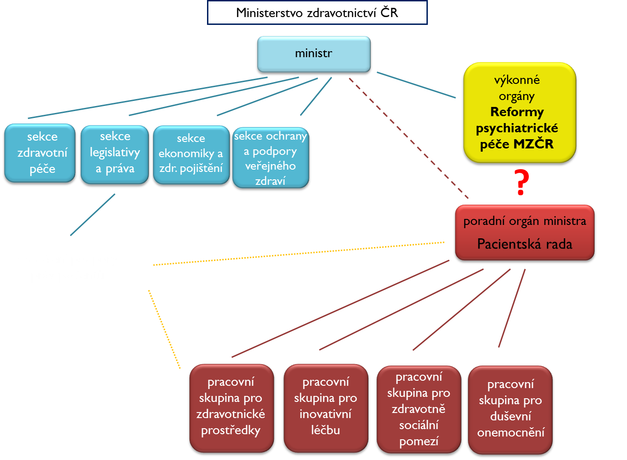
Nadpis
4. Psychiatrická péče
    Mechanismy zapojení uživatelů do procesů psychiatrické reformy
    Výkonné organy Reformy psychiatrické péče
    Pracovní skupina Pacientské rady pro duševní onemocnění
      Zbyněk Roboch, vedoucí pracovní skupiny
    17 členů
    jednaní 21. 6. a 2. 8. 2018

Slide 22
Nadpis
5. Rozhodování revizních lékařů
Jednání aktérů k zakotvení procesu rozhodování revizních lékařů pojišťoven, nárok pacienta
    Neformální skupina členů Pacientské rady
    Více informací k jednotlivým problematikám a zapojení pacientů: propacienty@mzcr.cz

Slide 23
Ladislav Dušek
ředitel ÚZIS

Slide 24
Michaela Hofštetrová Knotková
náměstkyně NCO NZO

Slide 25
Nadpis
Plán dalšího rozvoje zapojení pacientů
Zapojení
Evaluace ročního fungování mechanismu zapojení pacientů na ministerstvu – dotazníkové šetření a setkání
Legislativní definice pacientské organizace a související změny zákonů
Podpora
Vzdělávání pro pacientské organizace
Financování pacientských organizací – současné financování z veřejných zdrojů, Norské fondy, analýza možností systémového financování pacientských organizací

Slide 26
Děkujeme za pozornost a těšíme se na další spolupráci
propacienty@mzcr.cz

